Slide 1
Reinforcement Learning
SARSA, Q-learning algorithms
otus.ru

Slide 2



Проверить, идет ли запись
Напишите «+» в чат, если меня слышно и видно

Slide 3


Reinforcement Learning SARSA, Q-learning algorithm
Открытый урок
Игорь Стурейко
Руководитель курсов: Reinforcement Learning, ML Professional, ML Basic, MLOps, FinML
Teamlead, главный инженер проекта,
Физический факультет МГУ, PhD теоретическая физика
Опыт:
Более 15 лет занимался прикладной математикой и мат моделированием
(Data Scientist) (Python, С++) в НИИ ПАО Газпром
@stureiko (TG)
LinkedIn: igor-stureiko
@rl_fintech (Мой канал о моделях в бизнесе)

Slide 4
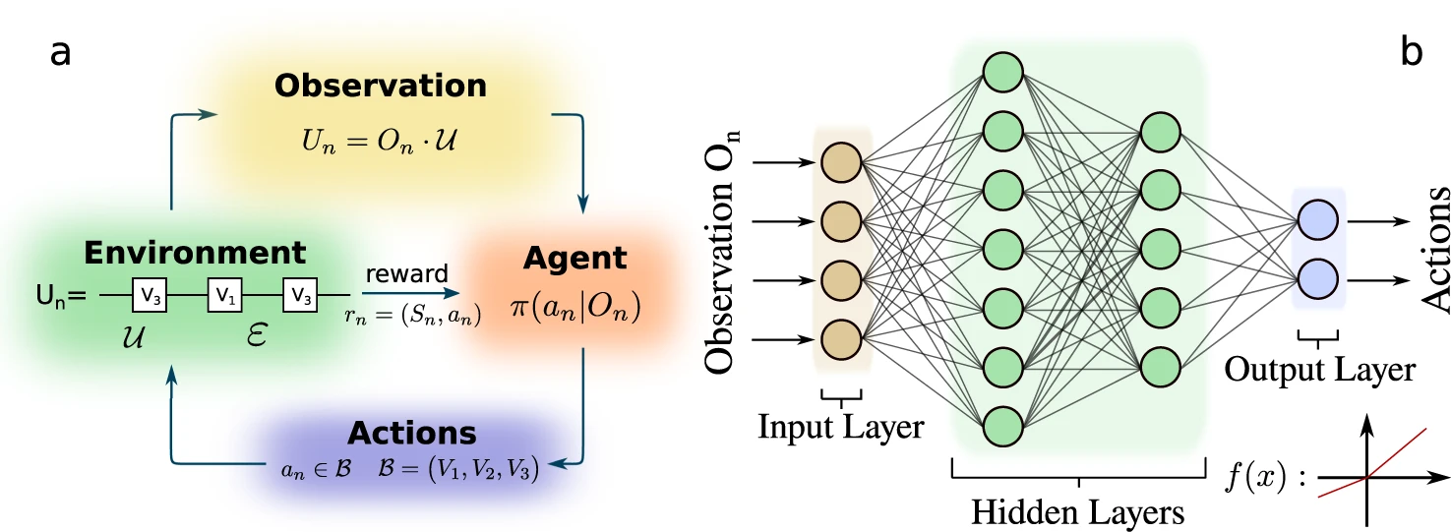
Маршрут вебинара
1. Знакомство
2. Об ОТУС
3. Обучение с подкреплением
4. V и Q функции, Уравнение Беллмана
5. SARSA
6. Q-learning
7. О курсе, программа обучения
8. Рефлексия

Slide 5


Расскажите о себе
Как вас зовут? Откуда вы?
Ваш опыт работы в IT?
С какой основной целью вы записались на занятие?

Slide 6






Правила вебинара
Активно
участвуем
Условные
обозначения
Индивидуально
Задаем вопрос
в чат
Документ
Ответьте себе или
задайте вопрос
Вопросы вижу в чате,
могу ответить не сразу

Slide 7
Об ОТУС

Slide 8



О компании
Сфера
ОТУС специализируется на обучении в IT.
Наша фишка — продвинутые программы для специалистов
с опытом и быстрый запуск курсов по новым набирающим популярность технологиям.
Клиенты
Наши партнеры современные технологичные компании.
А обучение и открытые материалы привлекают специалистов
разных грейдов: junior, middle, senior, lead.
Notes:
Давайте поближе познакомимся с ОТУС.
ОТУС задумывался как компания, которая позволяет обучаться у опытных специалистов высокого уровня в различных областях IT, каждого из которых мы обучаем, как эффективно преподавать.
Мы сторонники обучения у практиков, а не теоретиков, поэтому все наши преподаватели являются действующими специалистами, что позволяет им постоянно быть в курсе лучших решений и оперативно дополнять программу необходимыми изменениями.
Изначально мы создавали курсы для повышения квалификации действующих специалистов в области IT, но стали получать множество запросов на обучение с нуля, поэтому сейчас мы даем возможность любому замотивированному человеку освоить специальность в области IT.

Slide 9

Образование в ОТУС
Программы курсов
OTUS имеет образовательную лицензию, поэтому наши курсы являются программами повышения квалификации и профессиональной переподготовки.
Notes:
В связи с тем, что OTUS имеет образовательную лицензию, поэтому наши курсы являются программами повышения квалификации и профессиональной переподготовки.
Программы курсов в OTUS разрабатываются на основе того, что требуется на данный момент на кадровом рынке в топовые компании.

Slide 10


Направления курсов
Обучение специалистов разных грейдов: junior, middle, senior, lead
Программирование
Инфраструктура
Тестирование
Аналитика
Data Science
Управление
GameDev
Информационная безопасность
Notes:
Курсы разработаны с учетом требований к специалистам на открытые вакансии топовых IT-компаний junior, middle и senior уровня

Slide 11

Мы в цифрах
130+
600+
курсов для junior, middle, senior специалистов
и менеджеров
преподавателей делятся актуальными знаниями
и реальными кейсами, востребованными в IT-индустрии
6
20 000+
430 000+
лет со дня основания компании
выпускников уже прошли обучение по программам, адаптированным под запросы ведущих работодателей
ИТ-специалистов в нашем сообществе, читают наши материалы, учатся
и общаются на наших площадках

Slide 12

Напишите, пожалуйста, в чат подходящую цифру
1 - если уже учились у нас в компании
2 - если НЕ учились, но слышали о нас
3 - если впервые знакомитесь с OTUS

Slide 13
Reinforcement Learning

Slide 14

Цели вебинара
После занятия вы сможете
1. | Выделить основные отличительные черты Reinforcement Learning
2. | Понимать области применения Reinforcement Learning
3. | Понимать структуру и взаимосвязь основных алгоритмов Reinforcement Learning

Slide 15
Что такое Reinforcement Learning

Slide 16


Третья парадигма машинного обучения

Slide 17

Reinforcement Learning

Slide 18
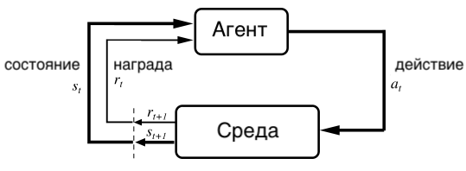
Что такое Обучение с Подкреплением?
Обучение с Подкреплением - это направление машинного обучения, где агент (искусственный интеллект) обучается, принимая решения и действуя в некоторой среде с целью максимизировать некую награду.
Этот метод обучения схож с тем, как люди и животные учатся на основе положительного и отрицательного подкрепления.
Источник: https://habr.com/ru/companies/ods/articles/421585/

Slide 19
Алгоритмы RL

Slide 20
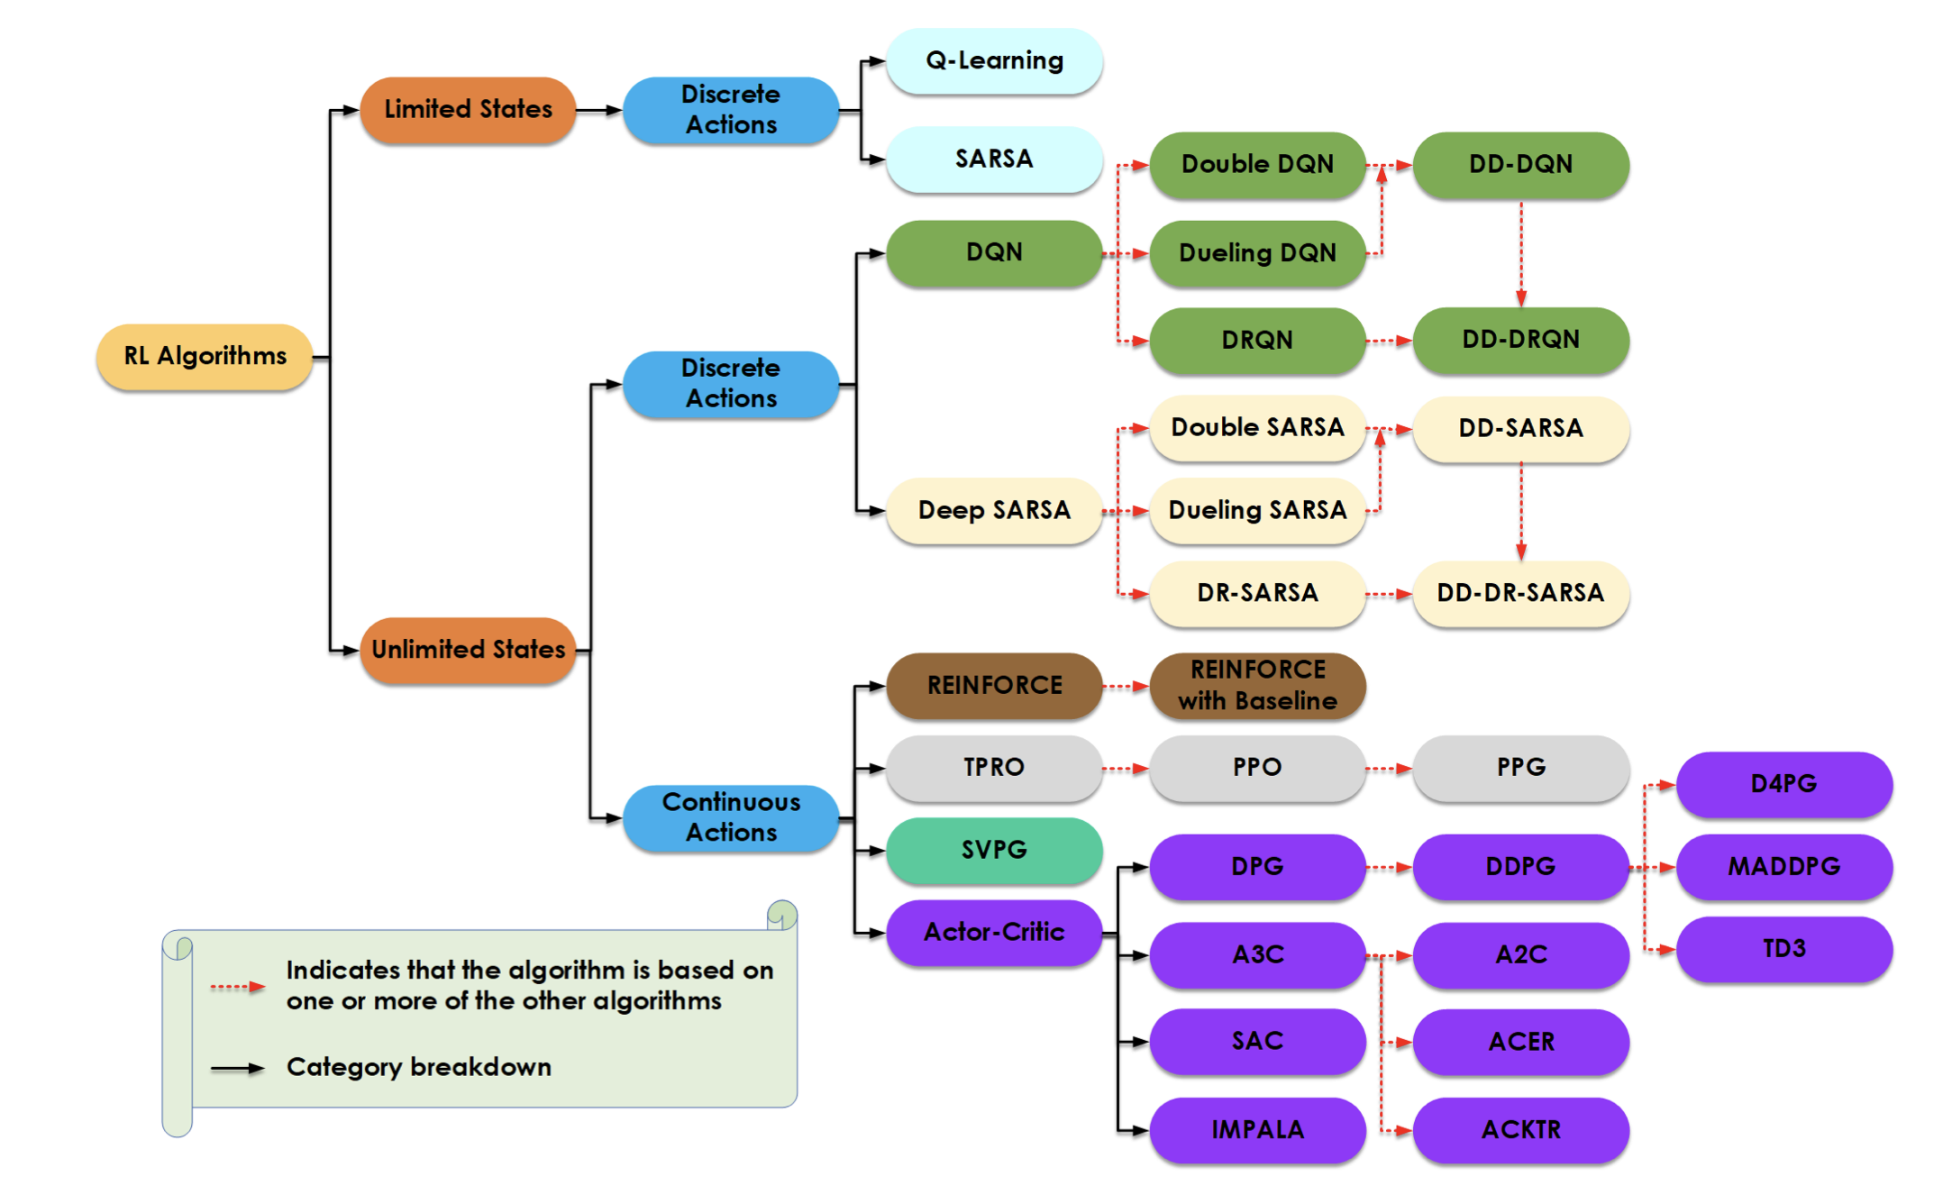
Обзор алгоритмов RL

Slide 21
Обзор алгоритмов RL
Model-free
RL Algorithms
Model-based
Policy Optimization
Q-Learning
Learn Model
Given Model
DDPG
DQN
World Models
DP
A2C / A3C
C51
I2A
LQR
TD3
PPO
QR-DQN
MBMF
MPC
SAC
TRPO
HER
MBVE
MCTS
ACKTR
CMA-ES
AlphaZero
BOMB
CEPO

Slide 22
Алгоритмы RL на курсе
Model-free
RL Algorithms
Model-based
Policy Optimization
Q-Learning
Learn Model
Given Model
DDPG
DQN
World Models
DP
A2C / A3C
C51
I2A
LQR
TD3
PPO
QR-DQN
MBMF
MPC
SAC
TRPO
HER
MBVE
MCTS
ACKTR
CMA-ES
AlphaZero
BOMB
CEPO

Slide 23
Теория

Slide 24
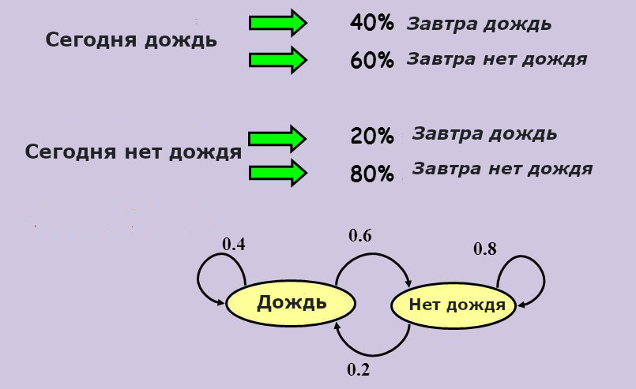
Марковский Процесс
Вероятность следующего состояния зависит только от текущего состояния и не зависит от того как мы туда попали, т.е не зависит от каких либо состояний в прошлом – процесс без памяти
Notes:
Согласно этому примеру, робот может находиться в одном из двух состояний: с высоким зарядом аккумулятора или с низким зарядом аккумулятора. Робот может выбрать одно из двух действий: искать (поиск мусора) или ждать (простаивать, пока мусор не появится сам по себе). Если робот выберет действие "искать", он может найти мусор (и получить большую награду), но затем потеряет заряд батареи. Если робот выберет действие "ждать", он может случайно найти мусор (и получить меньшую награду), но сохранит заряд батареи. Если заряд батареи становится слишком низким, робот может выбрать действие "перезарядка", которое переводит его в состояние с высоким зарядом аккумулятора, но за это не предоставляется награда.
В МППР, состояния, действия, переходы между состояниями и награды все моделируются как стохастические процессы. Математический формализм МППР удобен для описания многих видов задач, таких как управление роботом по переработке.
Каждое состояние робота и его действия соответствуют "состоянию" и "действию" в МППР. Вероятности перехода и награды, ассоциированные с каждым действием в каждом состоянии, представляют "динамику" МППР. Цель робота - выбрать стратегию, которая максимизирует общую награду в долгосрочной перспективе, что соответствует цели в МППР.
Таким образом, этот пример служит хорошей иллюстрацией концепции МППР, а также важности определения подходящей стратегии для максимизации долгосрочной награды.
Важнейшей особенностью MDP является свойство Маркова, которое гласит, что вероятность перехода в какое-либо конкретное состояние зависит исключительно от текущего состояния и принятого решения, а не от последовательности событий, которые ему предшествовали. Это свойство значительно упрощает анализ и расчет оптимальной политики.
Роль в истории обучения с подкреплением
Структура Марковского процесса принятия решений является фундаментальной в истории и развитии обучения с подкреплением (RL). В 1980-х годах исследователи Ричард Саттон и Эндрю Барто формализовали RL в рамках MDP, создав прочную теоретическую основу для RL.
MDP обеспечивают четкий и формальный способ описания среды для RL. Цель агента RL — изучить оптимальную политику, т. е. набор действий, выполнение которых максимизирует ожидаемое совокупное вознаграждение в среде MDP.
Почти все проблемы RL можно описать с помощью MDP-фреймворка, будь то обучение компьютера игре в шахматы, обучение робота прохождению полосы препятствий или оптимизация рекламных стратегий в цифровом маркетинге.
Таким образом, Марковский процесс принятия решений играет центральную роль в области обучения с подкреплением, обеспечивая формальную основу для моделирования сред, формулирования задач обучения и разработки алгоритмов обучения.

Slide 25
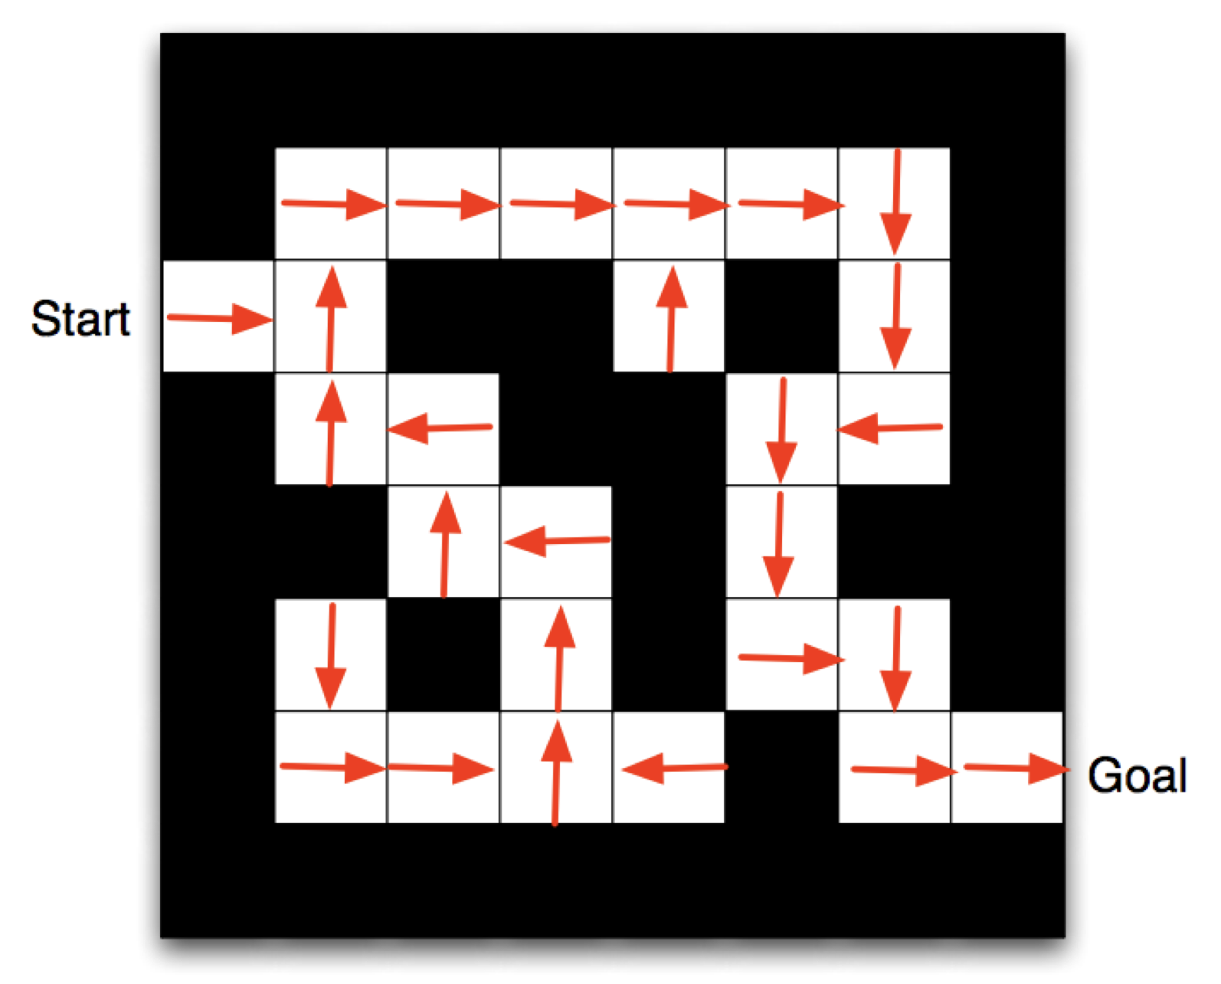
Марковский Процесс Принятия Решений (Markov Decision Process – MDP)
Если в каждой точке мы можем принять только одно решение – такая задача называется детерминистической
Notes:
Согласно этому примеру, робот может находиться в одном из двух состояний: с высоким зарядом аккумулятора или с низким зарядом аккумулятора. Робот может выбрать одно из двух действий: искать (поиск мусора) или ждать (простаивать, пока мусор не появится сам по себе). Если робот выберет действие "искать", он может найти мусор (и получить большую награду), но затем потеряет заряд батареи. Если робот выберет действие "ждать", он может случайно найти мусор (и получить меньшую награду), но сохранит заряд батареи. Если заряд батареи становится слишком низким, робот может выбрать действие "перезарядка", которое переводит его в состояние с высоким зарядом аккумулятора, но за это не предоставляется награда.
В МППР, состояния, действия, переходы между состояниями и награды все моделируются как стохастические процессы. Математический формализм МППР удобен для описания многих видов задач, таких как управление роботом по переработке.
Каждое состояние робота и его действия соответствуют "состоянию" и "действию" в МППР. Вероятности перехода и награды, ассоциированные с каждым действием в каждом состоянии, представляют "динамику" МППР. Цель робота - выбрать стратегию, которая максимизирует общую награду в долгосрочной перспективе, что соответствует цели в МППР.
Таким образом, этот пример служит хорошей иллюстрацией концепции МППР, а также важности определения подходящей стратегии для максимизации долгосрочной награды.
Важнейшей особенностью MDP является свойство Маркова, которое гласит, что вероятность перехода в какое-либо конкретное состояние зависит исключительно от текущего состояния и принятого решения, а не от последовательности событий, которые ему предшествовали. Это свойство значительно упрощает анализ и расчет оптимальной политики.
Роль в истории обучения с подкреплением
Структура Марковского процесса принятия решений является фундаментальной в истории и развитии обучения с подкреплением (RL). В 1980-х годах исследователи Ричард Саттон и Эндрю Барто формализовали RL в рамках MDP, создав прочную теоретическую основу для RL.
MDP обеспечивают четкий и формальный способ описания среды для RL. Цель агента RL — изучить оптимальную политику, т. е. набор действий, выполнение которых максимизирует ожидаемое совокупное вознаграждение в среде MDP.
Почти все проблемы RL можно описать с помощью MDP-фреймворка, будь то обучение компьютера игре в шахматы, обучение робота прохождению полосы препятствий или оптимизация рекламных стратегий в цифровом маркетинге.
Таким образом, Марковский процесс принятия решений играет центральную роль в области обучения с подкреплением, обеспечивая формальную основу для моделирования сред, формулирования задач обучения и разработки алгоритмов обучения.

Slide 26
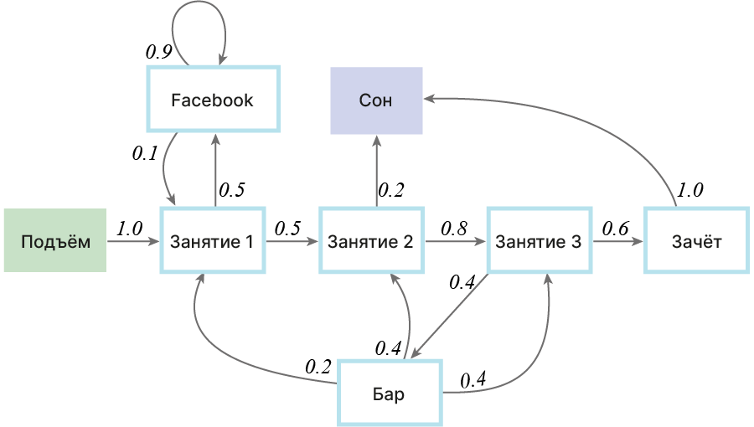
Марковский Процесс Принятия Решений (Markov Decision Process – MDP)
Если в каждой точке мы можем принять несколько решений с различной вероятностью – такая задача называется стохастической
Notes:
Согласно этому примеру, робот может находиться в одном из двух состояний: с высоким зарядом аккумулятора или с низким зарядом аккумулятора. Робот может выбрать одно из двух действий: искать (поиск мусора) или ждать (простаивать, пока мусор не появится сам по себе). Если робот выберет действие "искать", он может найти мусор (и получить большую награду), но затем потеряет заряд батареи. Если робот выберет действие "ждать", он может случайно найти мусор (и получить меньшую награду), но сохранит заряд батареи. Если заряд батареи становится слишком низким, робот может выбрать действие "перезарядка", которое переводит его в состояние с высоким зарядом аккумулятора, но за это не предоставляется награда.
В МППР, состояния, действия, переходы между состояниями и награды все моделируются как стохастические процессы. Математический формализм МППР удобен для описания многих видов задач, таких как управление роботом по переработке.
Каждое состояние робота и его действия соответствуют "состоянию" и "действию" в МППР. Вероятности перехода и награды, ассоциированные с каждым действием в каждом состоянии, представляют "динамику" МППР. Цель робота - выбрать стратегию, которая максимизирует общую награду в долгосрочной перспективе, что соответствует цели в МППР.
Таким образом, этот пример служит хорошей иллюстрацией концепции МППР, а также важности определения подходящей стратегии для максимизации долгосрочной награды.
Важнейшей особенностью MDP является свойство Маркова, которое гласит, что вероятность перехода в какое-либо конкретное состояние зависит исключительно от текущего состояния и принятого решения, а не от последовательности событий, которые ему предшествовали. Это свойство значительно упрощает анализ и расчет оптимальной политики.
Роль в истории обучения с подкреплением
Структура Марковского процесса принятия решений является фундаментальной в истории и развитии обучения с подкреплением (RL). В 1980-х годах исследователи Ричард Саттон и Эндрю Барто формализовали RL в рамках MDP, создав прочную теоретическую основу для RL.
MDP обеспечивают четкий и формальный способ описания среды для RL. Цель агента RL — изучить оптимальную политику, т. е. набор действий, выполнение которых максимизирует ожидаемое совокупное вознаграждение в среде MDP.
Почти все проблемы RL можно описать с помощью MDP-фреймворка, будь то обучение компьютера игре в шахматы, обучение робота прохождению полосы препятствий или оптимизация рекламных стратегий в цифровом маркетинге.
Таким образом, Марковский процесс принятия решений играет центральную роль в области обучения с подкреплением, обеспечивая формальную основу для моделирования сред, формулирования задач обучения и разработки алгоритмов обучения.

Slide 27
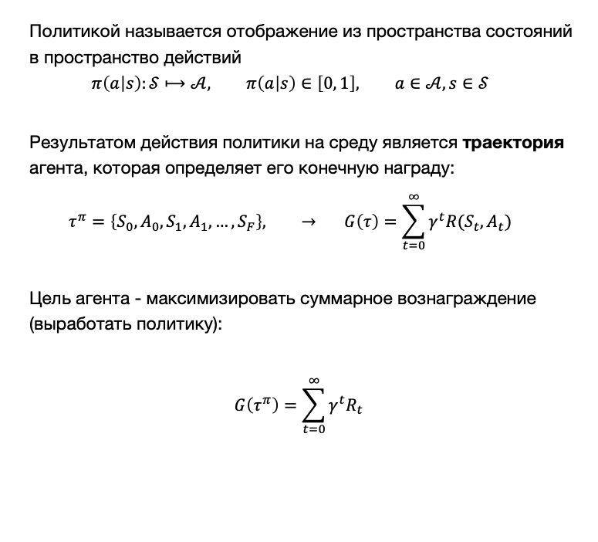
RL policy – детерминированная политика
Политика 1
start | → | ↓ | ↓ | →
→ | ↑ | → | → | ↓
← | → | ↑ | → | ↓
← | ↓ | → | → | ↓
→ | ↑ | → | ↑ | finish
Политикой называется отображение из пространства состояний в пространство действий
$$π\left(a | s\right):𝒮⟼𝒜, π\left(a | s\right)∈\left[0, 1\right], a∈𝒜, s∈𝒮$$
Результатом действия политики на среду является траектория агента, которая определяет его конечную награду:
$$τ^{π}=\left\{S_{0},A_{0},S_{1},A_{1},…,S_{F}\right\}, → G\left(τ\right)=\sum_{t=0}^{∞}{γ^{t}R(S_{t},A_{t})}$$
Цель агента - максимизировать суммарное вознаграждение (выработать политику):
$$G\left(τ^{π}\right)=\sum_{t=0}^{∞}{γ^{t}R_{t}}$$

Slide 28


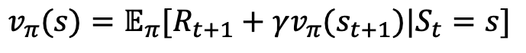





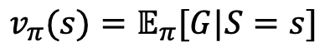

Функция ценности состояния
-7 | -6 | -5 | -4
 | -7 |  | -3
 | -8 |  | -2 | -1
 | -9
В условиях, что действие выбирается исходя из политики $π$
$$v_{π}(s)=𝔼_{π}[G|S=s]$$
Ценность состояния $s$
При условии начала действия из
состояния $s$
Ожидаемая будущая награда
В условиях, что действие выбирается исходя из политики $π$
$$v_{π}(s)=𝔼_{π}[R_{t+1}+γv_{π}(s_{t+1})|S_{t}=s]$$
Ценность состояния $s$
Немедленная награда
При условии начала действия из
состояния $s$
Дисконтированная ценность будущего состояния
Ожидаемая будущая награда

Slide 29
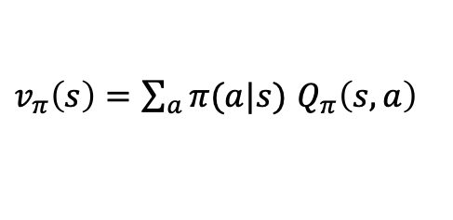






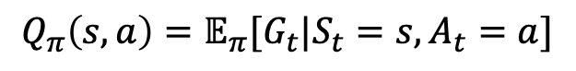
Функция ценности состояния-действия
В условиях, что действие выбирается исходя из политики $π$
-7 | -6 | -5 | -4
 | -7 |  | -3
 | -8 |  | -2 | -1
 | -9
$$Q_{π}\left(s, a\right)=𝔼_{π}[G_{t}|S_{t}=s, A_{t}=a]$$
Ценность состояния $s$ при действии $a$
При условии начала из
состояния $s$ и выбора действия $a$
Ожидаемая будущая награда
Связь между 𝑣-функцией и $Q$-функцией
$v_{π}\left(s\right)=\sum_{a}{π(a|s)}$ $Q_{π}\left(s, a\right)$
$v$-функция – ценность состояния $s$
Сумма по всем возможным действиям из состояния $s$
$Q$-функция - ценность состояния $s$ при действии $a$

Slide 30
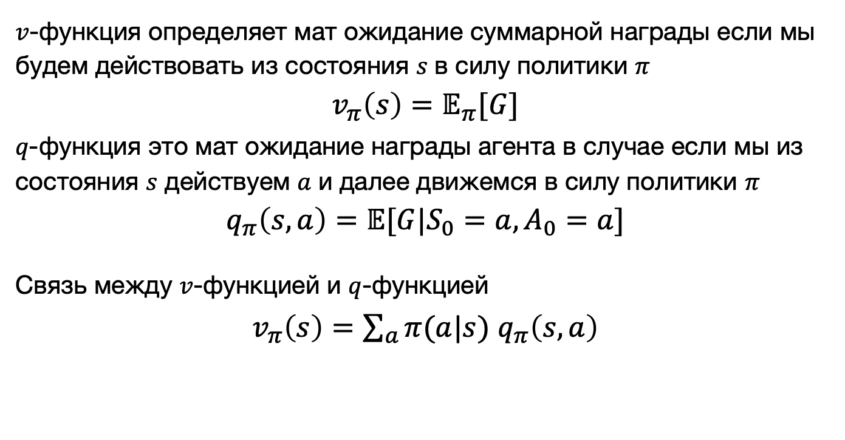
Функция ценности состояния и ценности действия
𝑣-функция определяет мат ожидание суммарной награды если мы будем действовать из состояния 𝑠 в силу политики 𝜋
$$v_{π}\left(s\right)=𝔼_{π}[G]$$
𝑞-функция это мат ожидание награды агента в случае если мы из состояния 𝑠 действуем 𝑎 и далее движемся в силу политики 𝜋 $$q_{π}\left(s,a\right)=𝔼[G|S_{0}=a,A_{0}=a]$$
Связь между 𝑣-функцией и 𝑞-функцией
$v_{π}\left(s\right)=\sum_{a}{π(a|s)}$ $q_{π}\left(s, a\right)$

Slide 31
Уравнение Беллмана
Уравнение Беллмана для 𝑣 -функции описывает связь между оценкой значения состояния (𝑣-функции) и ожидаемыми наградами в текущем состоянии и всех возможных следующих состояниях.
Это уравнение формализует принцип оптимальности и позволяет находить оптимальные оценки значений состояний.

Slide 32
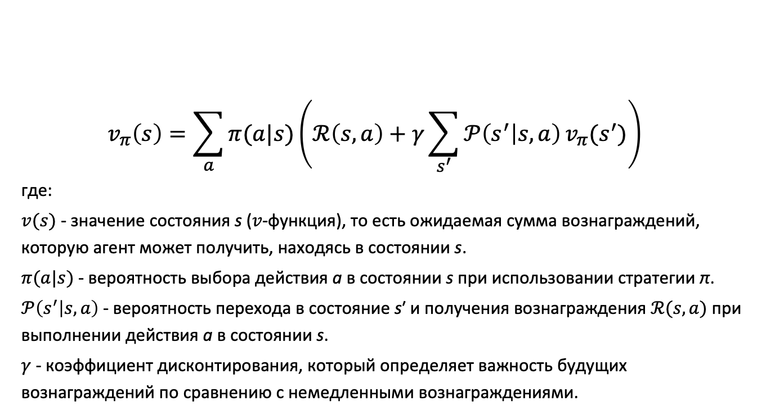
Уравнение Беллмана для 𝑣-функции
$$v_{π}\left(s\right)=\sum_{a}{π(a|s)\left(ℛ\left(s, a\right)+γ\sum_{s^{′}}{𝒫\left(s^{′} | s, a\right)}v_{π}(s^{′})\right) }$$
где:
$v(s)$ - значение состояния s (𝑣-функция), то есть ожидаемая сумма вознаграждений, которую агент может получить, находясь в состоянии s.
$π(a|s)$- вероятность выбора действия a в состоянии s при использовании стратегии π.
$𝒫\left(s^{′} | s, a\right)$- вероятность перехода в состояние s′ и получения вознаграждения $ℛ(s, a)$ при выполнении действия a в состоянии s.
$γ$ - коэффициент дисконтирования, который определяет важность будущих вознаграждений по сравнению с немедленными вознаграждениями.

Slide 33
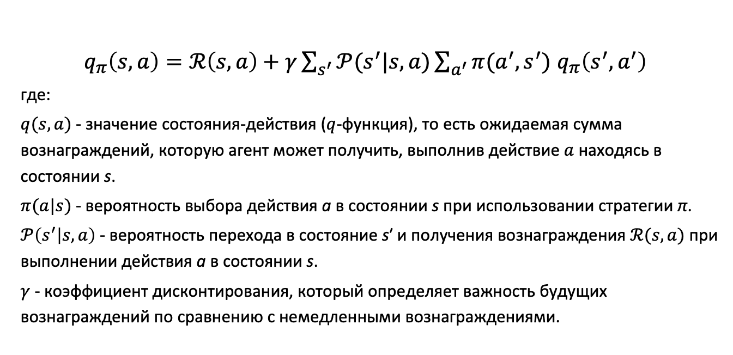
Уравнение Беллмана для 𝑞-функции
$q_{π}\left(s, a\right)=ℛ\left(s, a\right)+γ\sum_{s^{′}}{𝒫(s^{′}|s, a)}\sum_{a^{′}}{π(a^{′},s^{′})}$ $q_{π}\left(s^{′},a^{′}\right)$
где:
$q(s,a)$ - значение состояния-действия ($q$-функция), то есть ожидаемая сумма вознаграждений, которую агент может получить, выполнив действие $a$ находясь в состоянии s.
$π(a|s)$- вероятность выбора действия a в состоянии s при использовании стратегии π.
$𝒫\left(s^{′} | s, a\right)$- вероятность перехода в состояние s′ и получения вознаграждения $ℛ(s, a)$ при выполнении действия a в состоянии s.
$γ$ - коэффициент дисконтирования, который определяет важность будущих вознаграждений по сравнению с немедленными вознаграждениями.

Slide 34
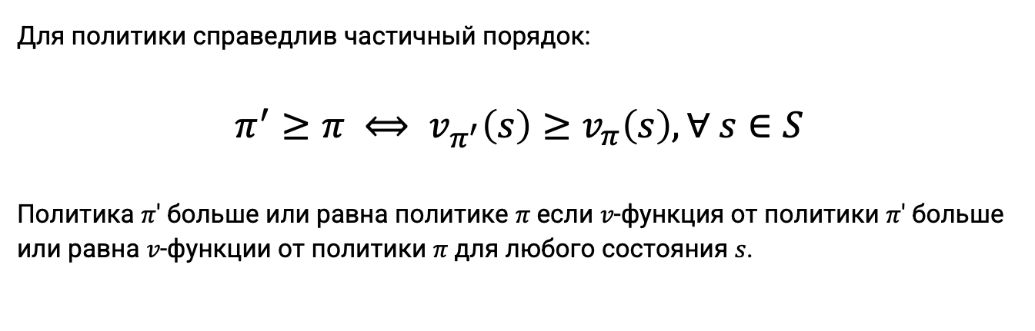
Правило сравнения политики
Для политики справедлив частичный порядок:
$π^{′}≥π ⟺ v_{π^{′}}\left(s\right)≥v_{π}\left(s\right), ∀ s∈S$
Политика 𝜋′ больше или равна политике 𝜋 если 𝑣-функция от политики 𝜋′ больше или равна 𝑣-функции от политики 𝜋 для любого состояния 𝑠.

Slide 35
Алгоритм SARSA

Slide 36
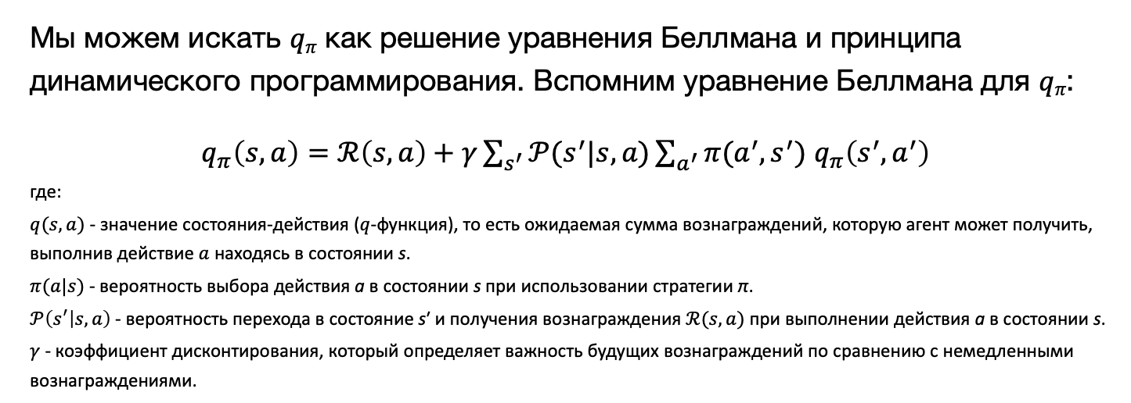
Temporal-Difference policy evaluation
Мы можем искать 𝑞_{𝜋} как решение уравнения Беллмана и принципа динамического программирования. Вспомним уравнение Беллмана для 𝑞_{𝜋}:
$q_{π}\left(s, a\right)=ℛ\left(s, a\right)+γ\sum_{s^{′}}{𝒫(s^{′}|s, a)}\sum_{a^{′}}{π(a^{′},s^{′})}$ $q_{π}\left(s^{′},a^{′}\right)$
где:
$q(s,a)$ - значение состояния-действия ($q$-функция), то есть ожидаемая сумма вознаграждений, которую агент может получить, выполнив действие $a$ находясь в состоянии s.
$π(a|s)$- вероятность выбора действия a в состоянии s при использовании стратегии π.
$𝒫\left(s^{′} | s, a\right)$- вероятность перехода в состояние s′ и получения вознаграждения $ℛ(s, a)$ при выполнении действия a в состоянии s.
$γ$ - коэффициент дисконтирования, который определяет важность будущих вознаграждений по сравнению с немедленными вознаграждениями.

Slide 37
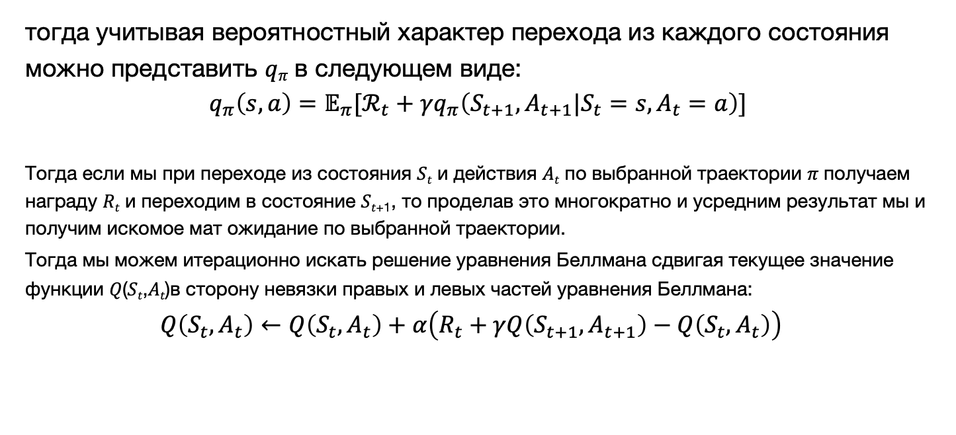
Temporal-Difference
тогда учитывая вероятностный характер перехода из каждого состояния можно представить 𝑞_{𝜋} в следующем виде:
$$q_{π}\left(s, a\right)=𝔼_{π}[ℛ_{t}+γq_{π}\left(S_{t+1},A_{t+1}|S_{t}=s,A_{t}=a\right)]$$
Тогда если мы при переходе из состояния 𝑆_{𝑡} и действия 𝐴_{𝑡} по выбранной траектории 𝜋 получаем награду 𝑅_{𝑡} и переходим в состояние 𝑆_{𝑡+1}, то проделав это многократно и усредним результат мы и получим искомое мат ожидание по выбранной траектории.
Тогда мы можем итерационно искать решение уравнения Беллмана сдвигая текущее значение функции 𝑄(𝑆_{𝑡},𝐴_{𝑡})в сторону невязки правых и левых частей уравнения Беллмана:
$$Q\left(S_{t},A_{t}\right)←Q\left(S_{t},A_{t}\right)+α\left(R_{t}+γQ\left(S_{t+1},A_{t+1}\right)−Q\left(S_{t},A_{t}\right)\right)$$

Slide 38
SARSA
Обратите внимание, что для обновления функции 𝑄(𝑆_{𝑡},𝐴_{𝑡}) необходимо знание ее значения и функции награды на предыдущем и следующем шаге, т.е нет необходимости проходить всю траекторию для обновления функции 𝑄.
Алгоритм называется SARSA по набору параметров, необходимых для обновления функции 𝑄 на следующем шаге (𝑆_{𝑡},𝐴_{𝑡},𝑅_{𝑡},𝑆_{𝑡+1},𝐴_{𝑡+1}).

Slide 39
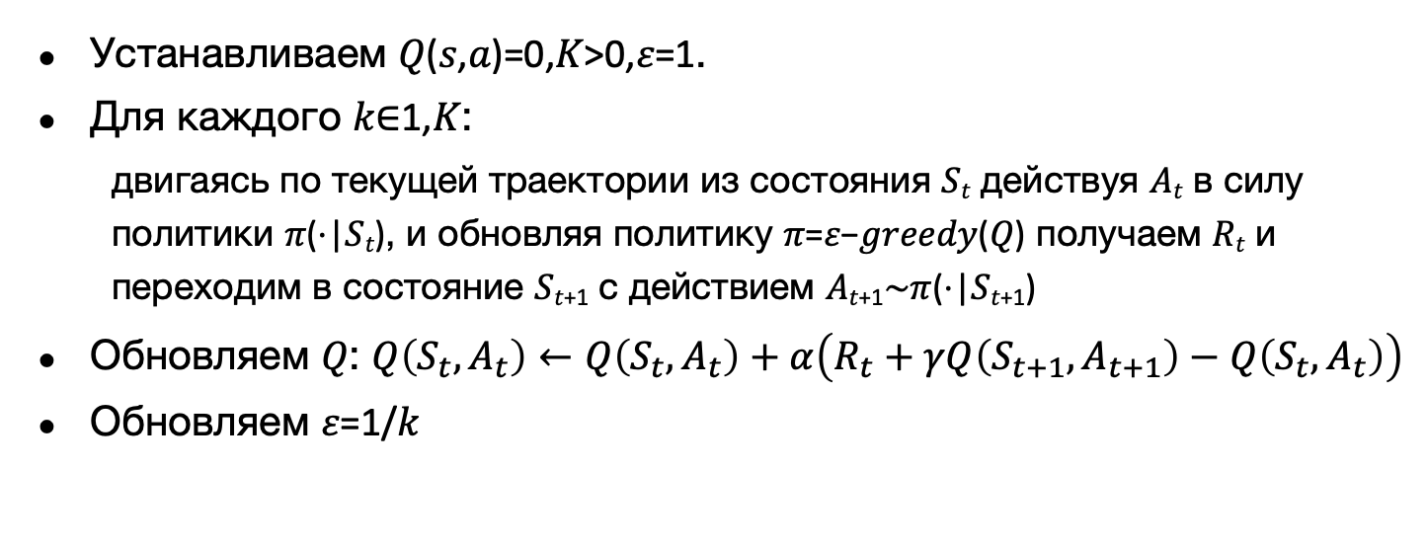
SARSA
Устанавливаем 𝑄(𝑠,𝑎)=0,𝐾>0,𝜀=1.
Для каждого 𝑘∈1,𝐾:
двигаясь по текущей траектории из состояния 𝑆_{𝑡} действуя 𝐴_{𝑡} в силу политики 𝜋(⋅|𝑆_{𝑡}), и обновляя политику 𝜋=𝜀−𝑔𝑟𝑒𝑒𝑑𝑦(𝑄) получаем 𝑅_{𝑡} и переходим в состояние 𝑆_{𝑡+1} c действием 𝐴_{𝑡+1}∼𝜋(⋅|𝑆_{𝑡+1})
Обновляем 𝑄: $Q\left(S_{t},A_{t}\right)←Q\left(S_{t},A_{t}\right)+α\left(R_{t}+γQ\left(S_{t+1},A_{t+1}\right)−Q\left(S_{t},A_{t}\right)\right)$
Обновляем 𝜀=1/𝑘

Slide 40
Q-learning

Slide 41
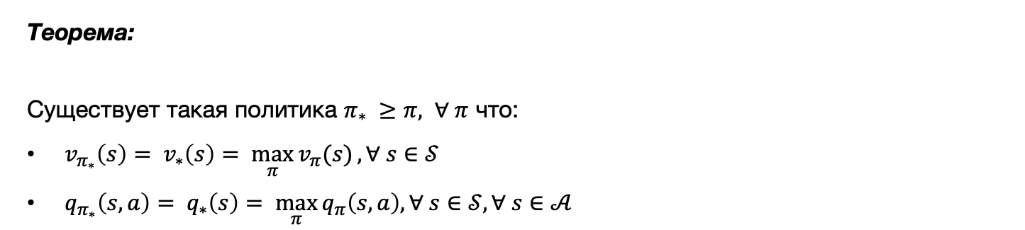
Оптимальная политика
Теорема:
Существует такая политика $π_{∗} ≥π, ∀ π$ что:
$v_{π_{∗}}\left(s\right)= v_{∗}\left(s\right)= \max_{π}{v_{π}(s)}, ∀ s∈𝒮$
$q_{π_{∗}}\left(s, a\right)= q_{∗}\left(s\right)= \max_{π}{q_{π}\left(s, a\right), ∀ s∈𝒮, ∀ s∈𝒜}$
Доказательство:
«Обучение с подкреплением», авторы Саттон Р. С., Барто Э. Дж., MIT Press, 2018, глава 4, раздел 4.2 «Улучшение стратегии», стр. 107-108

Slide 42
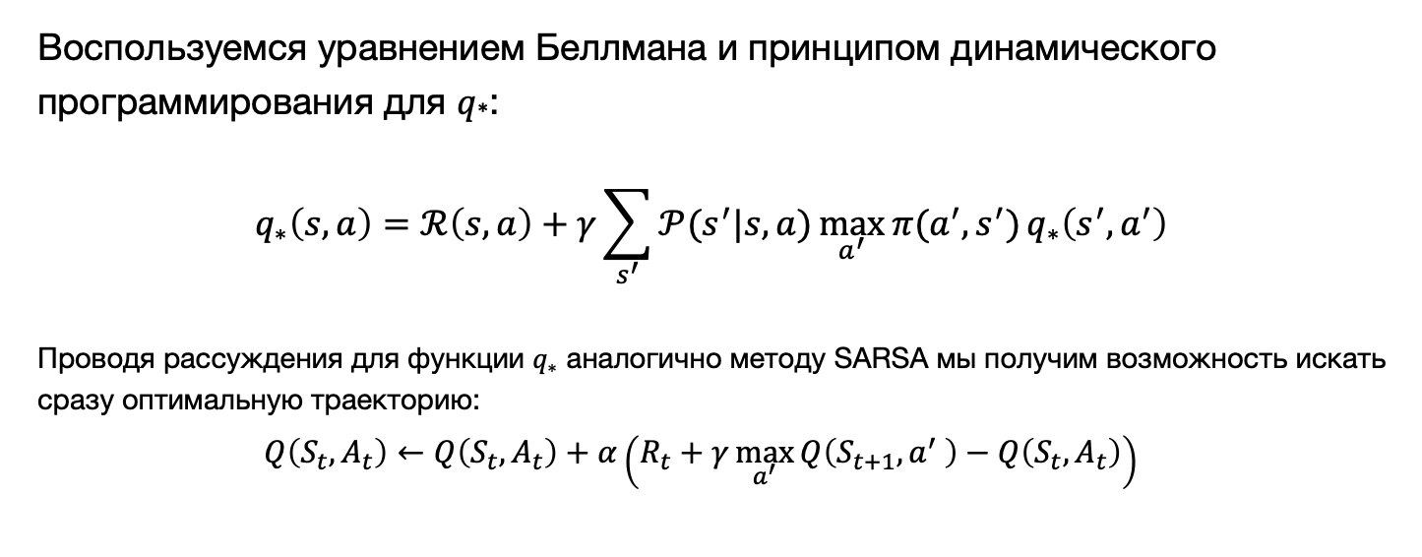
Q-learning
Воспользуемся уравнением Беллмана и принципом динамического программирования для 𝑞*:
$$q_{∗}\left(s, a\right)=ℛ\left(s, a\right)+γ\sum_{s^{′}}{𝒫(s^{′}|s, a)}\max_{a^{′}}{π(a^{′},s^{′})}q_{∗}\left(s^{′},a^{′}\right)$$
Проводя рассуждения для функции $q_{∗}$ аналогично методу SARSA мы получим возможность искать сразу оптимальную траекторию:
$$Q\left(S_{t},A_{t}\right)←Q\left(S_{t},A_{t}\right)+α\left(R_{t}+γ\max_{a^{′}}{Q\left(S_{t+1},a^{′} \right)}−Q\left(S_{t},A_{t}\right)\right)$$

Slide 43
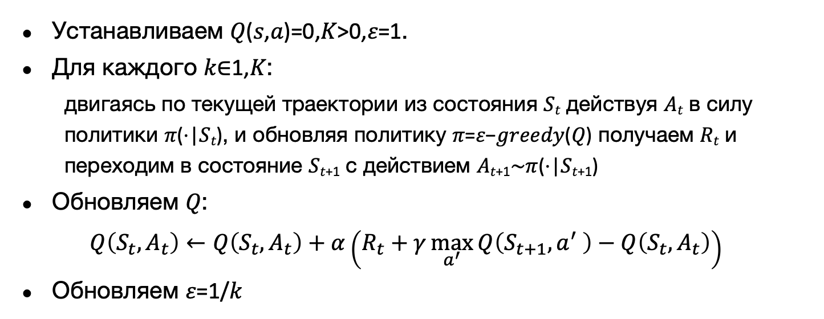
Q-learning
Устанавливаем 𝑄(𝑠,𝑎)=0,𝐾>0,𝜀=1.
Для каждого 𝑘∈1,𝐾:
двигаясь по текущей траектории из cоcтояния 𝑆_{𝑡} действуя 𝐴_{𝑡} в силу политики 𝜋(⋅|𝑆_{𝑡}), и обновляя политику 𝜋=𝜀−𝑔𝑟𝑒𝑒𝑑𝑦(𝑄) получаем 𝑅_{𝑡} и переходим в состояние 𝑆_{𝑡+1} c действием 𝐴_{𝑡+1}∼𝜋(⋅|𝑆_{𝑡+1})
Обновляем 𝑄:
$$Q\left(S_{t},A_{t}\right)←Q\left(S_{t},A_{t}\right)+α\left(R_{t}+γ\max_{a^{′}}{Q\left(S_{t+1},a^{′} \right)}−Q\left(S_{t},A_{t}\right)\right)$$
Обновляем 𝜀=1/𝑘

Slide 44
Практика

Slide 45
Практическая реализация
1. | Реализовать алгоритм SARSA
2. | Развить его до Q-learning

Slide 46


Вопросы?
Задаем вопросы в чат
Ставим “–”,
если вопросов нет

Slide 47
Ключевые тезисы
1. | Выделить основные отличительные черты Reinforcement Learning
2. | Понимать области применения Reinforcement Learning
3. | Понимать структуру алгоритмов SARSA и Q-learning

Slide 48
Вопросы?
Задаем вопросы в чат
Ставим “–”,
если вопросов нет

Slide 49
Знакомство с командой
и программой курса

Slide 50

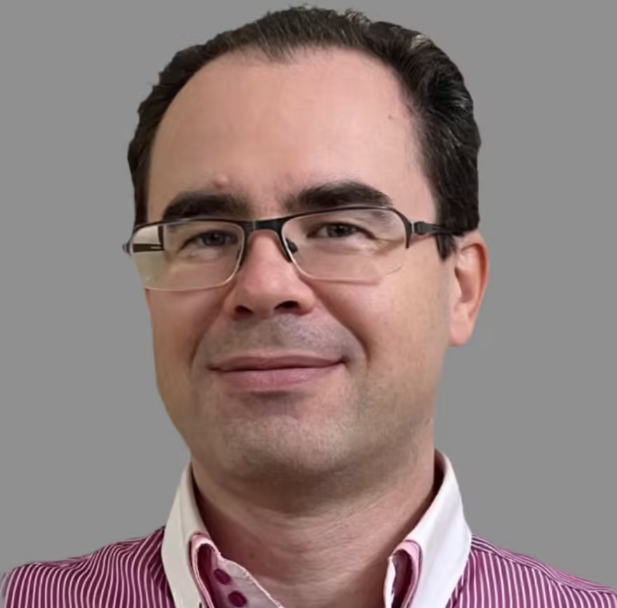
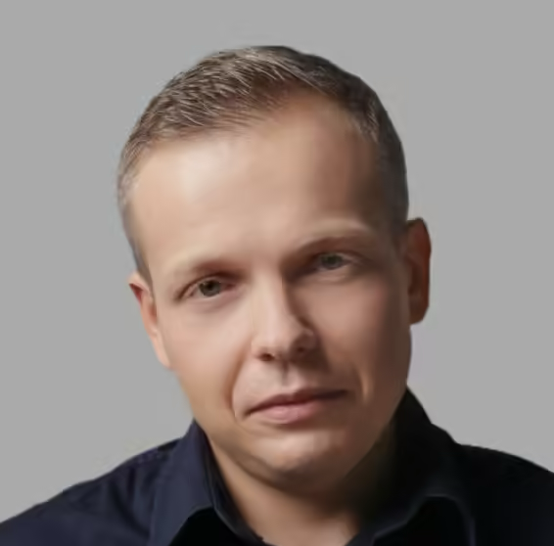
Команда курса
Игорь Стурейко
Сергей Доронин
15+ лет опыта в прикладной математике и математическом моделировании НИИгазэкономика ПАО Газпром
Руководил командой̆, решающей прикладные задачи, вывод готовых моделей в продакшн и поддержку решений у клиента
12+ лет опыта создания и разработки корпоративных сервисов (ЭкспрессВолгаБанк, ПАО "Ростелеком" и др.)
Подбирал технологии виртуальных датацентров, методов защиты информации (DLP/WAF), проектирования систем видеонаблюдения, Wi-Fi, VoIP, IPTV и т.д.
Анатолий Чудаков
Teamlead в команде кинотеатра Wink.
Промышленный опыт SOTA разработки RL в рекомендательных системах и uplift моделировании
Образование: Прикладная макроэкономика (СПбГУ) Otus Certified Educator

Slide 51






Процесс обучения
Обучение выстроено в формате вебинаров (онлайн). Онлайн-вебинары проводятся
по вечерам или в выходные дни
В процессе обучения Вы можете задавать преподавателю вопросы по материалам лекций и домашних заданий, уточнять моменты, которые были непонятны
на уроке
Все записи занятий и материалы, предоставляемые преподавателями, сохраняются в личном кабинете и остаются доступны даже после окончания обучения
Время на обучение: от 4 ак. часов
на занятия и 4-8 часов на домашнюю
работу в неделю
Домашние задания позволят Вам применить на практике полученные
во время вебинаров знания.
По каждому домашнему заданию
преподаватель дает развернутый фидбек
Программа обучения на курсах обновляется каждый запуск в зависимости от актуальных запросов в сфере IТ-технологий

Slide 52

Notes:
https://otus.ru/

Slide 53
Карта курса
Введение
в Reinforcement Learning
HomeTask
Deep Reinforcement Learning
Advanced Reinforcement Learning
HomeTask
HomeTask
HomeTask
Reinforcement Learning в реальных задачах
Проектная работа

Slide 54
Программа курса
Введение
в Reinforcement Learning
Знакомство с Reinforcement Learning
Ключевые понятия RL: агент, среда, награда, политика Построение модели среды и агента
Основные алгоритмы RL: Value based
Основные алгоритмы RL: Policy based
HomeTask

Slide 55
Программа курса
Deep Reinforcement Learning
Введение в Deep Reinforcement Learning
Deep Q-Network (DQN) алгоритм
HomeTask
Policy Gradient (PG) алгоритм
Actor-Critic алгоритм
HomeTask
TRPO -> PPO
DDPG -> TD3 -> LSTM-TD3

Slide 56
Программа курса
Advanced Reinforcement Learning
Обучение с использованием модели среды, часть 1
Обучение с использованием модели среды, часть 2
HomeTask
Иерархическое обучение с подкреплением
Многоагентное обучение и кооперация агентов
Выбор темы и организация проектной работы

Slide 57
Программа курса
Reinforcement Learning в реальных задачах
Применение RL в игровой индустрии
Применение RL в робототехнике
Применение RL в рекомендательных системах
Применение RL в задаче кредитного скоринга
Применение RL в управлении финансовым портфелем

Slide 58

Программа курса
Проектная работа
Консультация по проектам и домашним заданиям
Предзащита
Защита проектных работ

Slide 59
Рефлексия

Slide 60
Подведем итоги
1. | Познакомились с компанией Отус
2. | Выделили основные отличительные черты Reinforcement Learning
3. | Поняли области применения Reinforcement Learning
4. | Поняли структуру и взаимосвязь основных алгоритмов Reinforcement Learning
5. | Разобрали алгоритмs SARSA и Q-learning
6. | Реализовали алгоритм SARSA и Q-learning в коде на Python

Slide 61



О курсе
Reinforcement Learning
старт обучения: 28.06.2024
Следующий открытый урок:
Применение нейросетевых моделей в обучении с подкреплением 13.06.2024

Slide 62

Заполните, пожалуйста,
опрос о занятии
Важно! Пройти опрос могут только залогиненные пользователи платформы OTUS
Спасибо за внимание!

